Slide 1


电力交易平台推荐系统的研究 与移动端实现
答 辩 人：冯雪
指导教师：焦明海 副教授
专 业：计算机技术
答辩日期: 2016.12.17

Slide 2

01
研究背景与意义
C
目录
02
主要研究内容
03
基于用户相似度协同过滤推荐算法
04
电力交易推荐系统的移动端实现
05
总结

Slide 3
PART
01
研究背景与意义

Slide 4
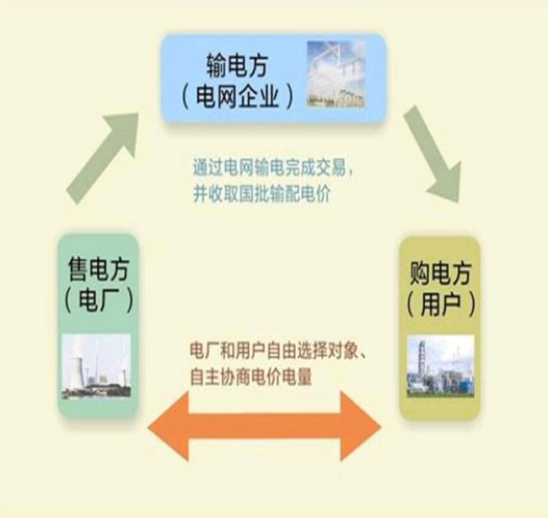
1 研究背景与意义
研究背景
电力改革
传统电力交易市场
改革后电力交易市场
4

Slide 5
1 研究背景与意义
研究意义
交易模式改变
促进新能源交易比重

Slide 6
PART
02
主要研究内容

Slide 7
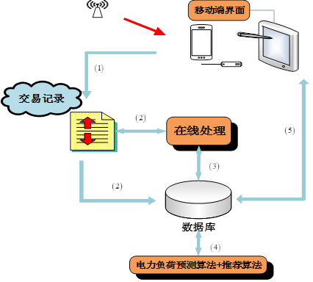
2 主要研究内容
研究内容
1
展示界面主要是提供给双方用户界面及推荐列表的功能
2
数据存储主要记录用户的行为，提供给推荐模块的数据以及记录推荐模块的反馈数据
3
算法主要由推荐算法和电力负荷预测来实现，在线处理部分，及时对用户产生更优的推荐结果
9

Slide 8
PART
03
基于用户相似度协同过滤推荐算法

Slide 9
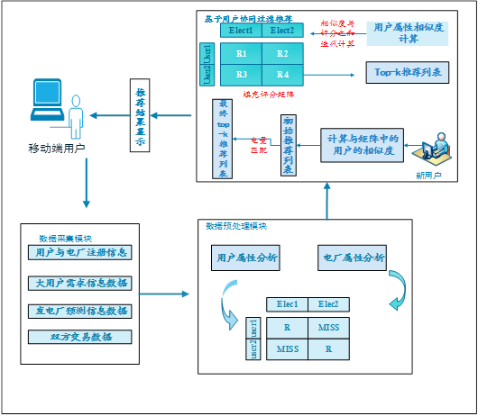
3 基于用户相似度协同过滤推荐算法
电力交易推荐系统的架构模型
(1) 数据采集模块
(2) 数据预处理模块
(3) 推荐模块

Slide 10
3 基于用户相似度协同过滤推荐算法
电力交易推荐系统初始矩阵
用户对电厂的交易次数转换为交易评分
矩阵特点：评分有效
User
Elec
Elec
 | 5 | 8
 | R1 | R2
 | R3 |  |  | R4
 |  | R5 |  | R6
5
 | 5 | 8
 | 10 |  |  | 4
 |  | 4 |  | 7
8
10
User
4
4
7

Slide 11
3 基于用户相似度协同过滤推荐算法
电力交易推荐系统拟解决的问题
处理大用户-发电企业评分矩阵数据稀疏化
计算用户间的相似度
对新增用户产生推荐列表集

Slide 12
3 基于用户相似度协同过滤推荐算法
电力交易稀疏矩阵的填充
E₁
E₂
E₃
E₄
E₅
R₁₁ | MISS | R₁₃ | MISS | MISS
MISS | R₂₂ | R₂₃ | MISS | MISS
R₃₁ | MISS | MISS | R₃₄ | MISS
MISS | MISS | R₄₃ | MISS | R₄₅
R₅₁ | R₅₂ | MISS | MISS | R₅₅
R1 | R2 | R3 | R4 | 0
0 | R5 | R6 | 0 | R7
R8 | R9 | 0 | R10 | 0
0 | R11 | R12 | 0 | R13
R15 | 0 | R16 | 0 | R14
R1 | R2 | R3 | R4 | 0
0 | R5 | R6 | 0 | R7
R8 | R9 | 0 | R10 | 0
0 | R11 | R12 | 0 | R13
R15 | 0 | R16 | 0 | R14
R1 | R2 | R3 | R4 | R5
R6 | R7 | R8 | R9 | R10
R11 | R12 | R13 | R14 | R15
R16 | R17 | R18 | R19 | R20
R21 | R22 | R23 | R24 | R25
U₁
U₂
U₃
U₄
U₅

Slide 13
3 基于用户相似度协同过滤推荐算法
电力交易稀疏矩阵的填充
U₁
U₁
1.计算用户间的相似度
2.迭代计算用户相似度与评分的拟合评分
3.最终迭代次数后的评分数据
Sim<U₁, U₂>
Sim<U₁, U₃>
Sim<U₁, U₄>
？
R<U₁, E₃>
R<U₁, E₂>
R<U₁, E₁>
U₃
U₄
U₂
R<U₂, E₁>
R<U₃, E₂>
R<U₄, E₃>
E₁
E₂
E₃
E₁
E₂
E₃

Slide 14
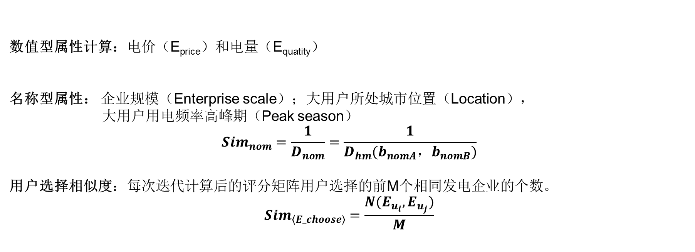
3 基于用户相似度协同过滤推荐算法
电力交易稀疏矩阵的填充
1.用户间相似度计算：
数值型属性计算：电价（E_{price}）和电量（E_{quatity}）
名称型属性： 企业规模（Enterprise scale）；大用户所处城市位置（Location），
大用户用电频率高峰期（Peak season）
$${Sim}_{nom}=\frac{1}{D_{nom}}=\frac{1}{D_{hm}(b_{nomA}，b_{nomB})}$$
用户选择相似度：每次迭代计算后的评分矩阵用户选择的前M个相同发电企业的个数。
$${Sim}_{〈E_choose〉}=\frac{N(E_{u_{i}},E_{u_{j}})}{M}$$
$${Sim}_{u_{i}\sim u_{j}}=α\sum_{k=1}^{n}{Sim\left(u_{ik},u_{jk}\right)}+β{Sim}_{〈E_choose〉}$$

Slide 15

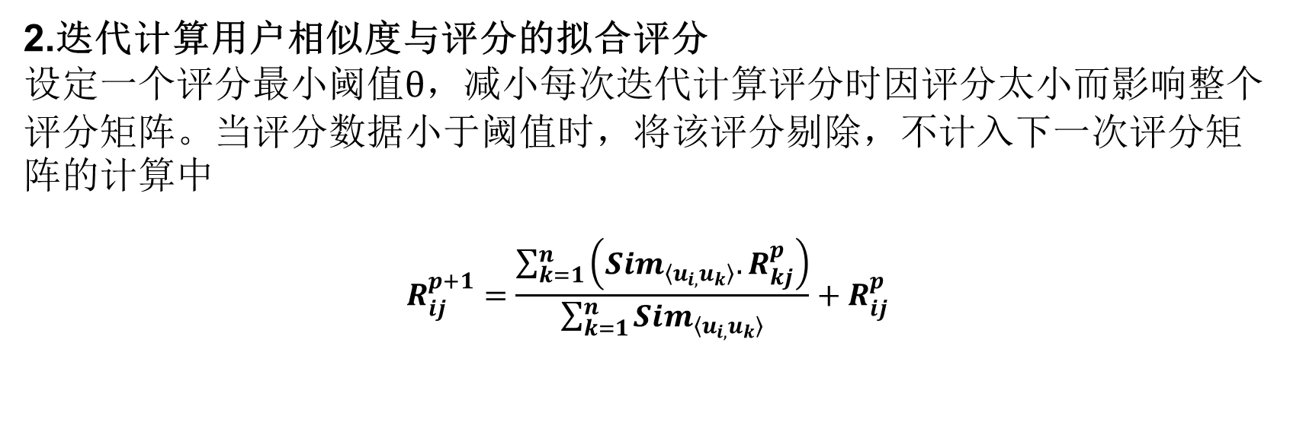
3 基于用户相似度协同过滤推荐算法
电力交易稀疏矩阵的填充
2.迭代计算用户相似度与评分的拟合评分
设定一个评分最小阈值$θ$，减小每次迭代计算评分时因评分太小而影响整个评分矩阵。当评分数据小于阈值时，将该评分剔除，不计入下一次评分矩阵的计算中
$$R_{ij}^{p+1}=\frac{\sum_{k=1}^{n}{\left({Sim}_{〈u_{i,}u_{k}〉}.R_{kj}^{p}\right)}}{\sum_{k=1}^{n}{{Sim}_{〈u_{i,}u_{k}〉}}}+R_{ij}^{p}$$
3.最终迭代次数后的评分数据
$$R_{ij}^{{(p+1)}^{′}}=\frac{R_{ij}^{p+1}}{\sum_{j=1}^{m}{R_{ij}^{p+1}}}$$

Slide 16
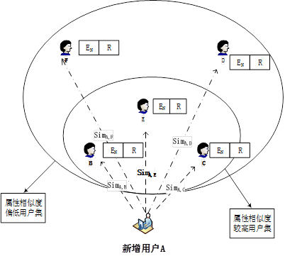
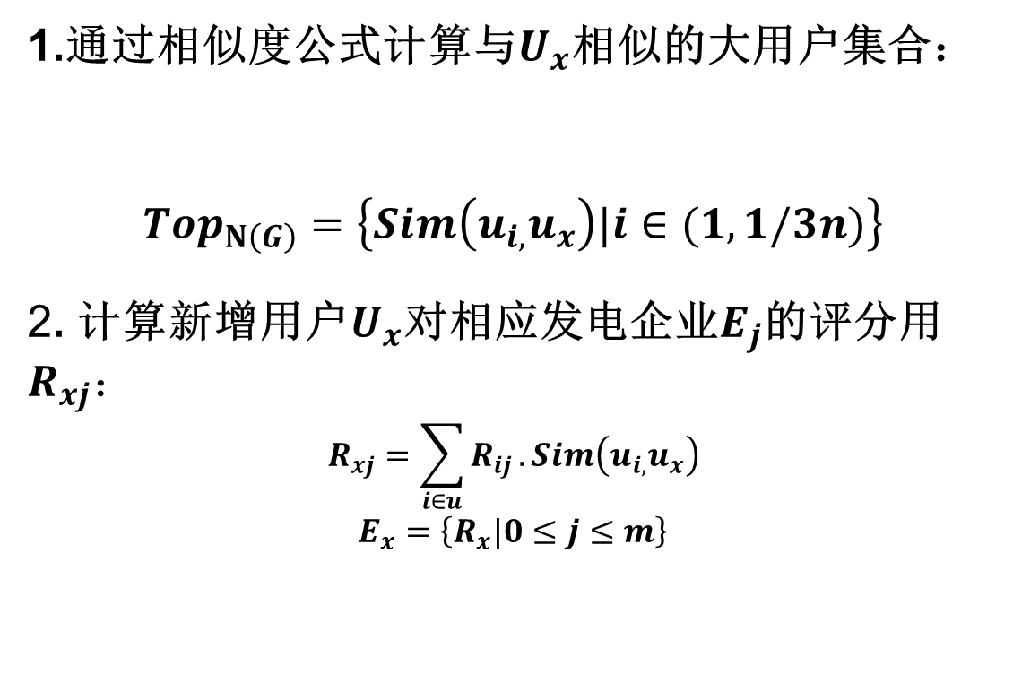
3 基于用户相似度协同过滤推荐算法
对新增用户产生推荐列表集
1.通过相似度公式计算与$U_{x}$相似的大用户集合：
$${Top}_{N\left(G\right)}=\left\{Sim\left(u_{i,}u_{x}\right)|i∈(1,1/3n)\right\}$$
2. 计算新增用户$U_{x}$对相应发电企业$E_{j}$的评分用$R_{xj}$：
$$R_{xj}=\sum_{i∈u}{R_{ij}}.Sim\left(u_{i,}u_{x}\right)$$
$$E_{x}=\left\{R_{x}|0≤j≤m\right\}$$

Slide 17

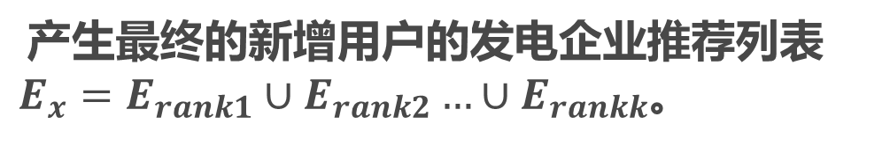
3 基于用户相似度协同过滤推荐算法
电力负荷预测的目的：服务于推荐算法中用户企业与发电企业 的电量匹配
PSO优化BP神经网络进行电力负荷预测
产生最终的新增用户的发电企业推荐列表$E_{x}=E_{rank1}∪E_{rank2}…∪E_{rankk}$。

Slide 18
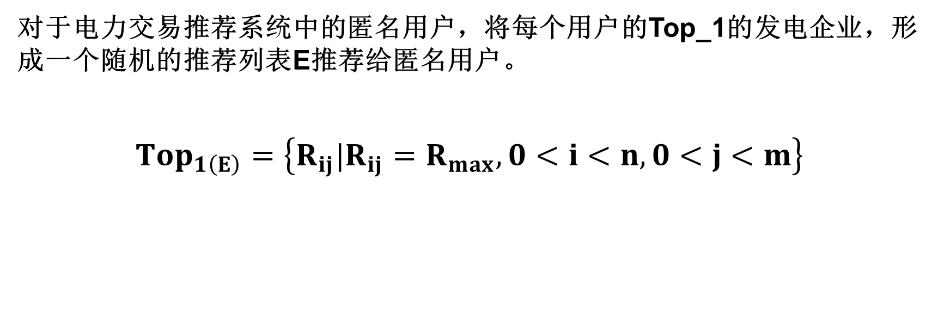
3 基于用户相似度协同过滤推荐算法
对于电力交易推荐系统中的匿名用户，将每个用户的Top_1的发电企业，形成一个随机的推荐列表E推荐给匿名用户。
$${Top}_{1\left(E\right)}=\left\{R_{ij}|R_{ij}=R_{max},0<i<n,0<j<m\right\}$$

Slide 19
3 基于用户相似度协同过滤推荐算法
实 验
本章实验的结果在单机环境下运行而得到，运行环境的计算机处理器为Intel(R) Core(TM)2 Quad cpu Q9400 @ 2.66GHz，操作系统为64位Windows7，采用Java语言实现。实验数据集为2015年蒙东地区的大用户与发电企业交易的数据以及相应该地区其他大用户与发电企业的属性及需求数据。对于交易数据集中有2530个大用户与272个发电企业产生交易。对于交易数据集，抽取1/3作为测试集，2/3作为训练集。

Slide 20
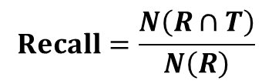
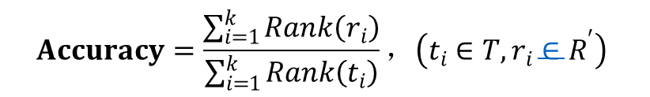
3 基于用户相似度协同过滤推荐算法
实 验（评价标准）
$$Accuracy=\frac{\sum_{i=1}^{k}{Rank\left(r_{i}\right)}}{\sum_{i=1}^{k}{Rank\left(t_{i}\right)}}，\left(t_{i}∈T,r_{i}∈R^{′}\right)$$
准确度：
召回率：
$$Recall=\frac{N\left(R∩T\right)}{N\left(R\right)}$$

Slide 21
3 基于用户相似度协同过滤推荐算法
实 验（实验结果）
迭代次数与准确度

Slide 22
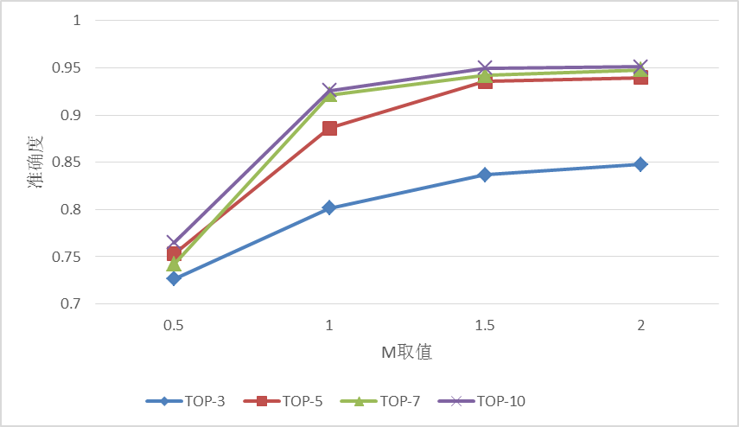
3 基于用户相似度协同过滤推荐算法
实 验（实验结果）
M取值与准确度
K取值与准确度

Slide 23
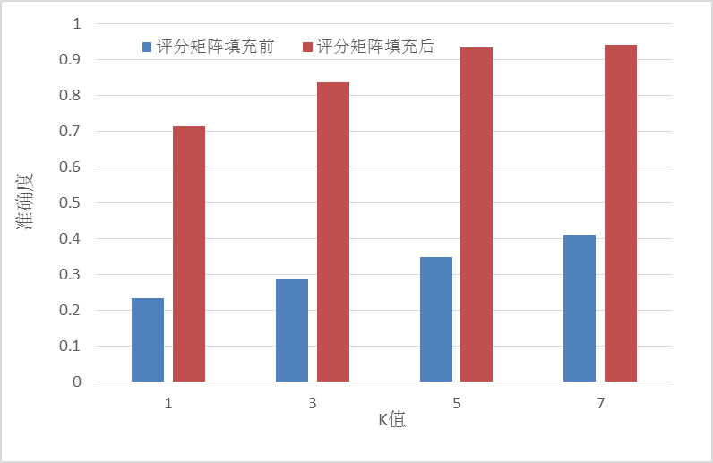
3 基于用户相似度协同过滤推荐算法
实 验（实验结果）
准确度与召回率

Slide 24
电力交易推荐系统的移动端实现
PART
04

Slide 25
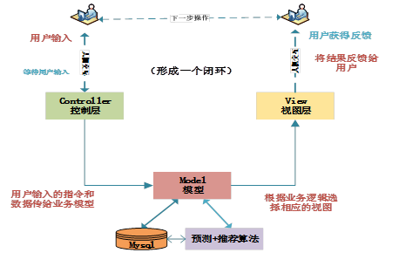
4.电力交易推荐系统的移动端实现
系统架构层次设计与实现（MVC）

Slide 26
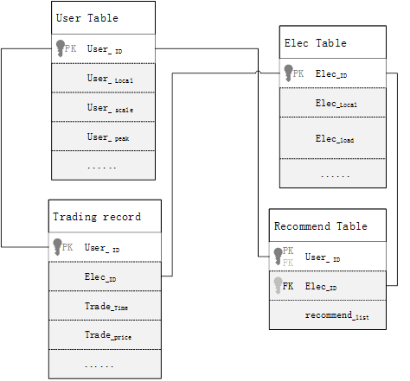
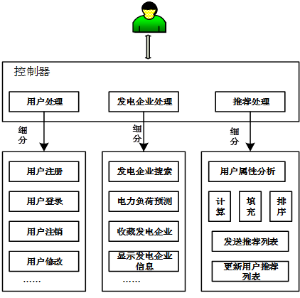
4.电力交易推荐系统的移动端实现
电力交易推荐系统的移动端实现
Mysql数据库
功能模块的设计与实现

Slide 27
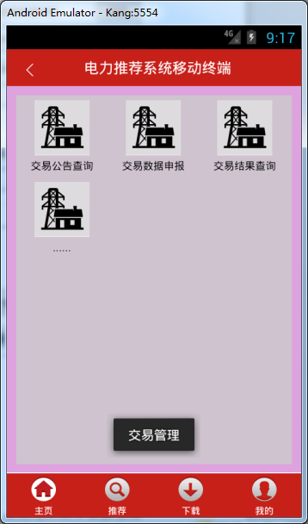
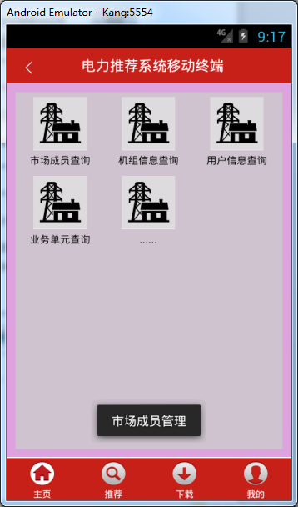
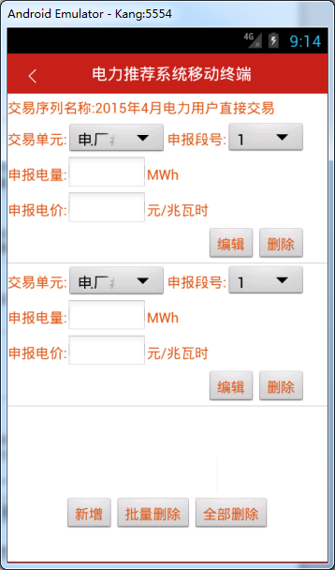
4.电力交易推荐系统的移动端实现
3.1 研究数据与结论
界面设计与实现

Slide 28
总结
PART
05

Slide 29
5.总 结
论文围绕背景内容设计一个电力交易推荐系统移动端，以供企业用户选择直接交易的发电企业，实现双方互惠互利
对新增用户产生推荐时，需要考虑发电企业的电力负荷是否达到供需平衡，利用PSO优化BP神经网络算法准确预测出发电企业的电力负荷
为了开发针对电力交易的推荐系统，提出了基于矩阵迭代填充的用户相似度协同过滤推荐算法，对电力交易中直购电用户推荐发电企业
2035
点击此处添加该年度前景展望

Slide 30
谢谢指导！
答辩人：冯雪 指导老师：焦明海

